Slide 1
Universidade de São Paulo
Escola de Engenharia de São Carlos
Departamento de Engenharia de Materiais
Fadiga e Fratura de Materiais
Tenacidade a Fratura (Kic)
Prof. Dr. Cassius O. F. T. Ruchert
Monitora: Msc. Carla Isabel dos Santos Maciel
06/2015

Slide 2
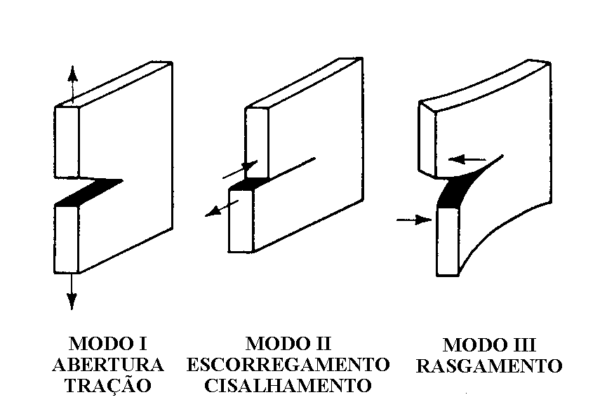
Tenacidade a Fratura (Kic)
Tenacidade é a medida de energia que o material absorve antes e durante o processo de fratura, até o seu rompimento total, portanto trata-se de um parâmetro importante para a caracterização do material, pois está associado diretamente ao fator intensidade de tensão K.
Tensão trativa (devido ser modo I) é perpendicular ao plano da trinca.

Slide 3
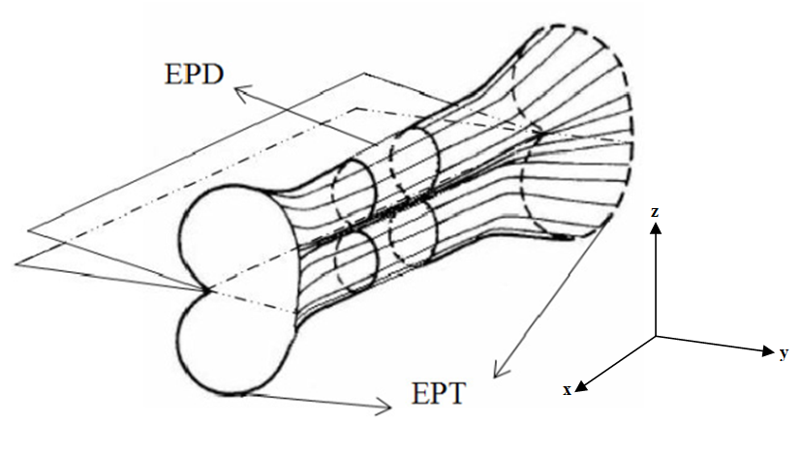
A zona plástica diminui gradualmente o estado de tensão plana da superfície até o estado de deformação plana no interior da geometria onde a deformação plástica só vai ocorrer quando o nível de tensões principais excederem a tensão de escoamento (MANDAI, 2010).
Figura 13 – Esquema tridimensional da região da zona plástica
Fonte: Mandai (2010)

Slide 4
Normas
ASTM E399 - Standard Test Method for Linear-Elastic Plane-Strain Fracture Toughness KIc of Metallic Materials
ASTM E1820 Standard Test Method for Measurement of Fracture Toughness
ASTM E1290 Standard Test Method for Crack-Tip Opening Displacement (CTOD) Fracture Toughness Measurement

Slide 5
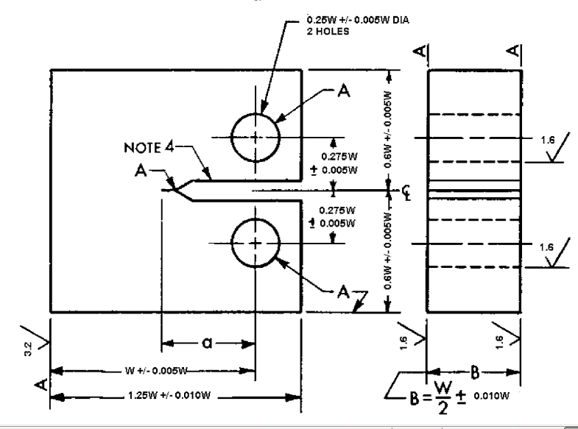
Requisitos da norma ASTM E399-12e3
Corpo de prova entalhado
Pré-trincado por fadiga
Carregado no modo trativo
a (entalhe+pré- trinca) 0,45 e 0,55 de W
B deve ser a metade do valor de W, ou seja, W\B=2.

Slide 6
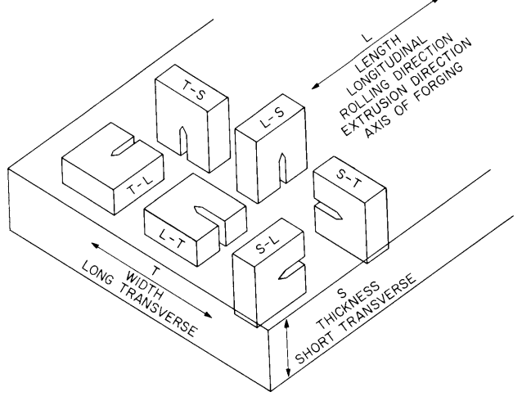
Requisitos da norma ASTM E399-12e3
Este método utiliza duas letras como código, a primeira se refere ao plano da trinca e a segunda a direção esperada para sua propagação.
T – direção de extração
L – direção de propagação

Slide 7
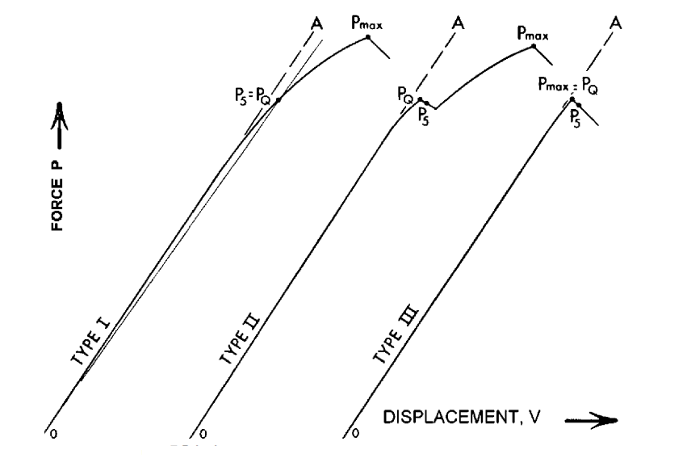
Requisitos da norma ASTM E399-12e3

Slide 8
Requisitos da norma ASTM E399-12e3
Relação entre o comprimento da trinca a e a largura do corpo de prova W.
Relação que envolve espessura B, comprimento de trinca a, largura do corpo W e limite de escoamento

Slide 9
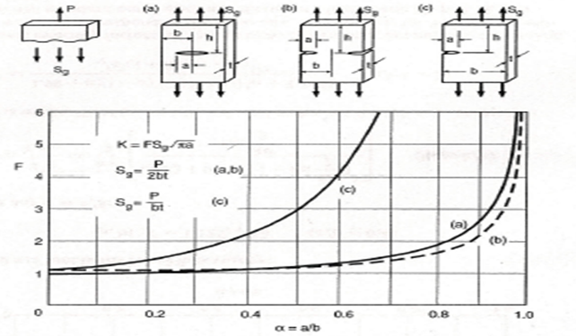
Exercício 8.6
Uma chapa com uma trinca central passante, fabricado de um aço AISI 1144 tem dimensões conforme figura 8.12(a), com b = 40 mm e t = 15 mm. Para um fator 3 de segurança contra fratura frágil, qual a máxima força permitida P na chapa, se metade do tamanho da trinca, é (a) 10 mm e (b) 24 mm?
Figura 8.12

Slide 10
Resolução
A partir da tabela 8.1, tira-se o valor de K_{IC} = 66 MPam^{1/2}
Na figura 8.12, são retiradas as seguintes equações em função da geometria do cdp
O valor de K é determinado a partir do fator de segurança

Slide 11
Resolução (a)

Slide 12
Resolução (b)
Como a/b > 0,4, deve-se utilizar a equação para se determinar a função F.

Slide 13
Exercício 8.42
Um teste de tenacidade à fratura foi conduzido para um aço AISI 4340 tendo um limite de escoamento de 1380 MPa. Um corpo de prova do tipo C(T) - Compacto em tração foi usado tendo dimensões, como definido na figura 8.16, com b = 50,8 mm, t = 12,95 mm, e uma pré-trinca com a = 25,4 mm. A fratura ocorre repentinamente quando P_{máx} = P_{Q} = 15,03 kN, com a curva P – υ do tipo III como da figura 8.28.
Calcule K_{Q} na fratura;
Este valor qualifica K_{Q} como K_{IC} (em deformação plana)
Estime o tamanho da zona plástica na fratura.

Slide 14
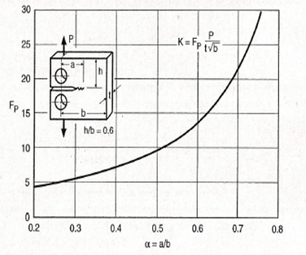
Resolução (a)
w

Slide 15
Resolução (b) Este valor qualifica K_{Q} como K_{IC}
K_{Q} = K_{IC}
Item 1 -
Item 2 -
Portanto K_{Q} = K_{IC}
OK

Slide 16
Resolução (c) Estime o tamanho da zona plástica na fratura.

Slide 17
Universidade de São Paulo
Escola de Engenharia de São Carlos
Departamento de Engenharia de Materiais
Fadiga e Fratura de Materiais
Propagação de Trinca por Fadiga (da/dN)
Prof. Dr. Cassius O. F. T. Ruchert
Monitora: Msc. Carla Isabel dos Santos Maciel
04/2015

Slide 18
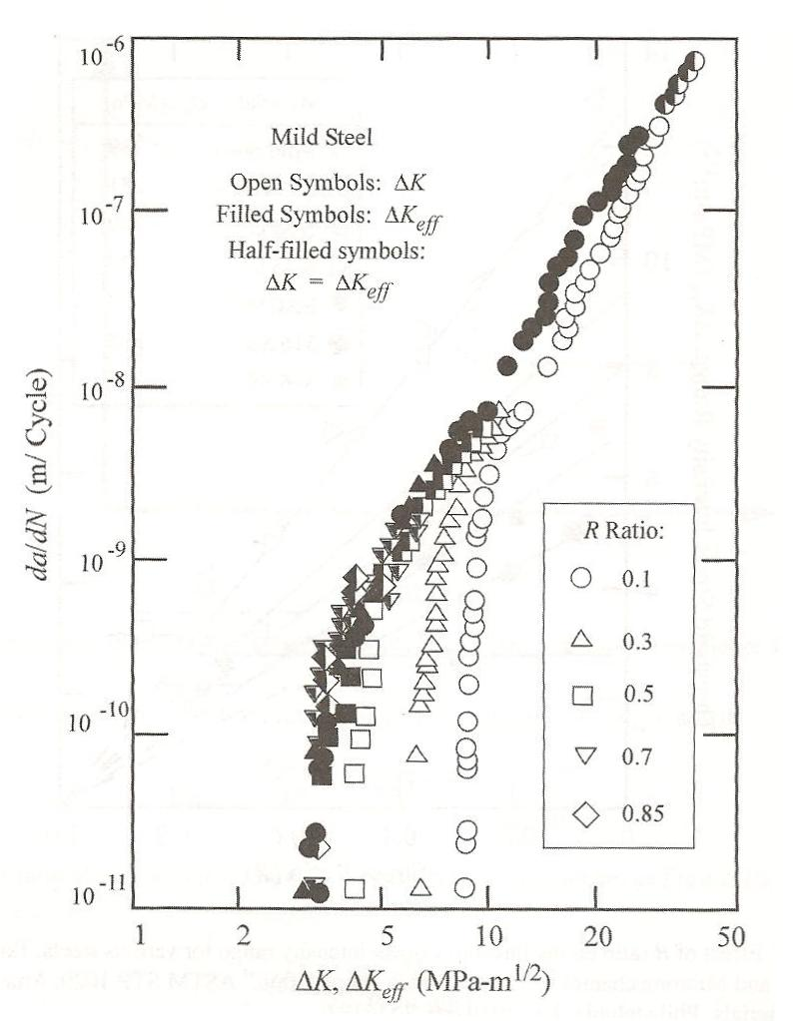
Propagação de trinca por fadiga
A Mecânica da fratura aplicada a fadiga aceita a preexistência e o crescimento de trincas em componentes estruturais.
Efeito da razão de carga
Efeito do ambiente
ar
alta temperatura
baixa temperatura
meios agressivos.

Slide 19
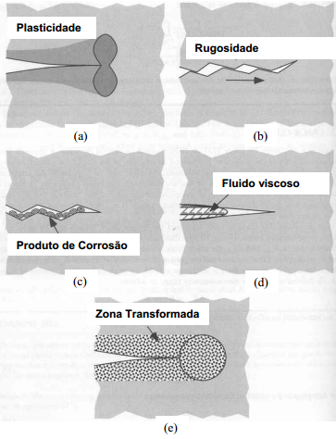
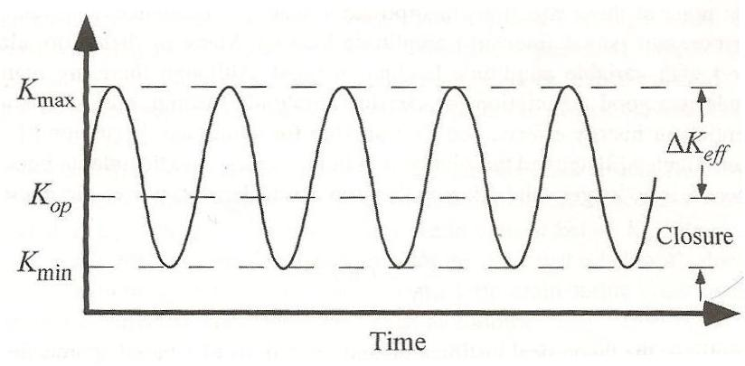
Propagação de trinca por fadiga
Fechamento de trinca

Slide 20
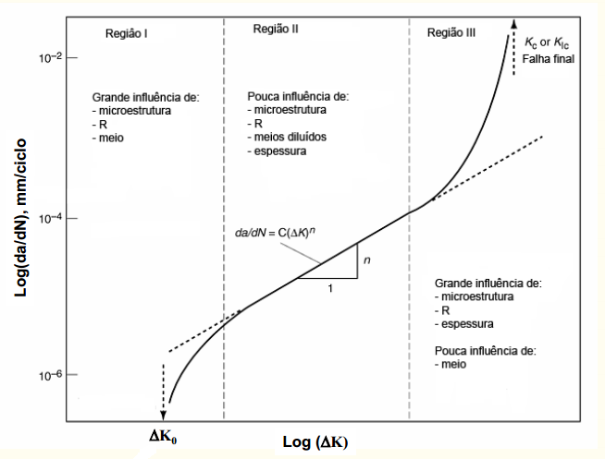
Norma ASTM E647-13
Visa determinar a taxa de propagação de trinca por fadiga a partir da região limite denominada região limiar, até a região de instabilidade sob ação de Kmax

Slide 22
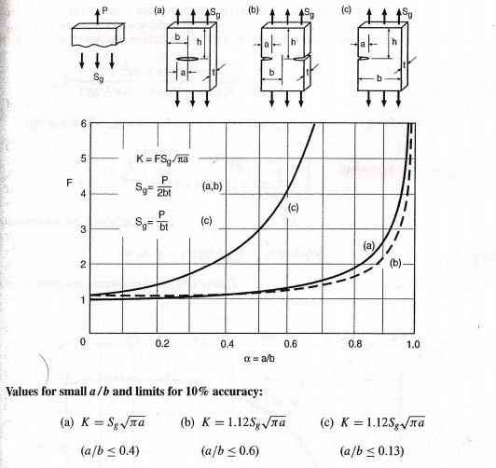
Exercício 1
Material: liga de Al 2024-T3.

Slide 23
Exercício 1
1° Passo: Calcular R.
2° Passo: Calcular Smin e Smax a partir da figura.
3° Passo: Calcular o acrítico = af .

Slide 24
Exercício 1
4° Passo: Utilizar como 1ª tentativa - Como α ≤ 0,4, F ≈ 1.
5° Passo: Utilizando Walker, calcular o valor de C corrigido pelo parâmetro R.

Slide 25
Exercício 1
6° Passo: Calcular ΔS e (1-m/2).
7° Passo: Calcular Nf

Slide 26
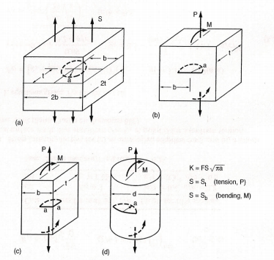
Exercício 2
Material: liga de Al 7075-T6. Trinca superficial semi-circular.

Slide 27
Exercício 2
1° Passo: Calcular R.
2° Passo: Calcular Smin e Smax a partir da figura.
3° Passo: Calcular o acrítico = af .

Slide 28
Exercício 2
4° Passo: Utilizar como 1ª tentativa - Como α ≤ 0,35, F =0,728.
5° Passo: Utilizando Walker, calcular o valor de C corrigido pelo parâmetro R.

Slide 29
Exercício 2
6° Passo: Calcular ΔS e (1-m/2).
7° Passo: Calcular Nf

Slide 30
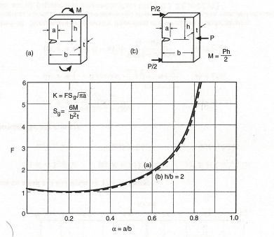
Exercício 3
Material: liga de Al 7075-T6.

Slide 31
Exercício 3
1° Passo: Calcular R.
2° Passo: Calcular Smin e Smax a partir da figura.
3° Passo: Calcular o acrítico = af .

Slide 32
Exercício 3
4° Passo: Utilizar como 1ª tentativa
5° Passo: Utilizando Walker, calcular o valor de C corrigido pelo parâmetro R.

Slide 33
Exercício 3
6° Passo: Calcular ΔS e (1-m/2).
7° Passo: Calcular Nf

Slide 34
Exercício 3 (a)
Exercício 3 (b)

Slide 35
Universidade de São Paulo
Escola de Engenharia de São Carlos
Departamento de Engenharia de Materiais
Fadiga e Fratura de Materiais
Amplitude Variável
Prof. Dr. Cassius O. F. T. Ruchert
Monitora: Msc. Carla Isabel dos Santos Maciel
04/2015

Slide 36
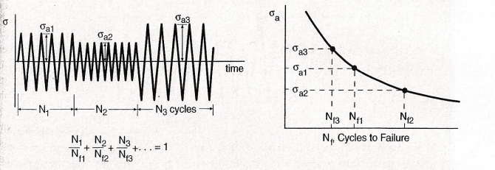
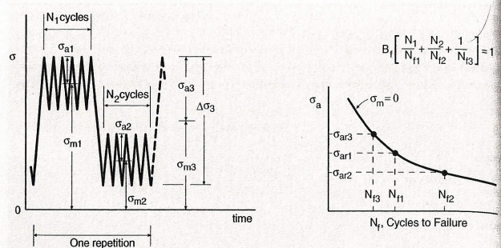
Amplitude Variável (S/N) – Cap 9

Slide 37
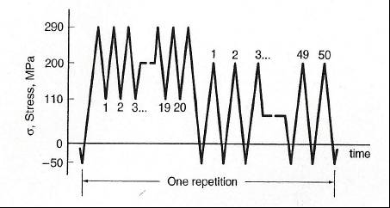
Exercício 4
Material: liga de Al 2024-T4. Determine o número de repetições necessárias para causar a falha por fadiga (Bf?)
Dados: σ ´f = 900 MPa, b = -0,102.

Slide 38
Exercício 4
1° Passo: Construir a tabela retirando da figura os valores de σmax, σmin e o n° de vezes que esse par se repete no histórico.
2° Passo: Determinar σa.
3° Passo: Determinar σm.
4° Passo: Determinar Nfj

Slide 39
Exercício 4
5° Passo: Determinar Nj/Nfj
6° Passo: Determinar o ΣNj/Nfj
7° Passo: Determinar Bf:

Slide 40
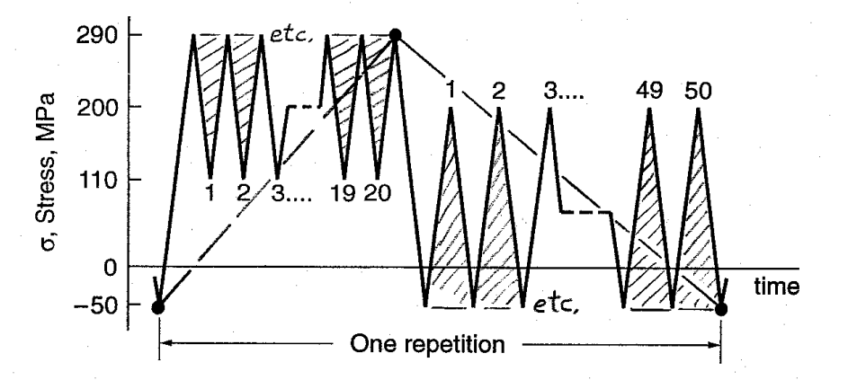
Exercício 4
j | Nj | σmin | σmax | σa | σm | Nfj | Nj/Nfj
1 | 20 | 110 | 290 | 90 | 200 | 2,71E+08 | 7,38E-08
2 | 50 | -50 | 200 | 125 | 75 | 5,42E+07 | 9,23E-07
3 | 1 | -50 | 290 | 170 | 120 | 1,53E+06 | 6,54E-07
 |  |  |  |  |  | Σ | 1,65E-06
 |  |  |  | Bf | 6,06E+05

Slide 41
Exercício 5
Um componente de engenharia feito de aço AISI 4142 é sujeito a uma historia de carregamento uniaxial mostrada na figura. Estimar o numero de repetições para causar a falha por fadiga.
Dados: σ ´f = 1937 MPa, b = -0,0762.

Slide 42
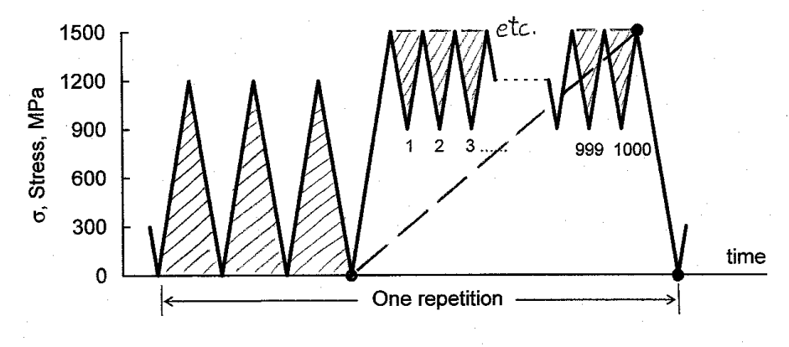
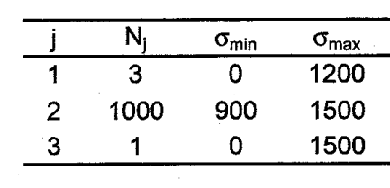
Exercício 5
1° Passo: Construir a tabela retirando da figura os valores de σmax, σmin e o n° de vezes que esse par se repete no histórico.

Slide 43
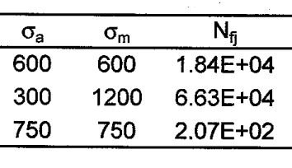
Exercício 5
2° Passo: Determinar σa.
3° Passo: Determinar σm.
4° Passo: Determinar Nfj

Slide 44
Exercício 5
5° Passo: Determinar Nj/Nfj
6° Passo: Determinar o ΣNj/Nfj
7° Passo: Determinar Bf:

Slide 45
OBRIGADA!!

